Slide 1
Concurso de proyectos de tesis con un enfoque en la sostenibilidad y la innovación

Slide 2
Modelación de las Emisión de Polvo en
Caminos No Pavimentados
Argentina → 80% CNP
Emisiones de Polvo
•Daños (salud, seguridad, integridad) → Mantenimiento programado y adaptado.
Se estudiaron Emisiones de Polvo en CNP de SJ en función de Vel, T, Hr, Hs, t, d.
•Se obtuvieron ecuaciones (relacionan variables y verifican correlación).
Modelos
•Gestionar mantenimiento en CNP → Optimizar Recurso Hídrico.

Slide 3
Integrantes del Equipo
Sofía Hernandez Prieto
Marcelo Bustos
Pablo Girardi
Pablo Corrales

Slide 4
Objetivo de trabajo
Mediciones de validación y ajuste de los modelos.
Mediciones con variación de más de una variable.
Generalización de los modelos (macroecuación).
Lanzar al mercado los resultados obtenidos y ofrecerlos a entidades públicas y privadas.

Slide 5
Máquina trituradora de botellas PET
Diseño, cálculo y simulación de máquina trituradora de botellas PET de dos ejes con capacidades de 200-600 kg/h según tamaño final deseado.
Apta para otros materiales como HDPE, PVC, madera.
Máquina de fabricación local y concebida para emplear materiales comerciales, sencilla y de bajo mantenimiento

Slide 6
Integrantes del Equipo
Miranda Leonardo
Russo Mariano

Slide 7
Objetivo de trabajo
Fabricación de la máquina.
Análisis de costos y optimización de materiales.
Desarrollo del emprendimiento para su uso.
Vínculos con potenciales clientes.

Slide 8
Interfaz para control de silla de ruedas
Se desarrolló una Interfaz Cerebro Computadora Híbrida (ICCH) con el objetivo de mejorar la detección de comandos en una silla de ruedas robótica.
Además, se llevaron a cabo modificaciones tanto en el hardware como en el software de una silla de ruedas comercial para lograr la implementación de esta ICCH.

Slide 9
Integrantes del Equipo
Tesista: Dr. Ing. Victor Luciano Carmona Viglianco
Directores: Dr. Bioing. Pablo Federico Diez
Dr. Ing. Eric Laciar
Dr. Ing. Vicente Mut

Slide 10
Objetivo de trabajo
En los próximos meses, nos enfocaremos en probar y evaluar el prototipo con personas con discapacidades motoras severas, con el objetivo de verificar su funcionamiento y realizar mejoras continuas. Paralelamente, buscaremos oportunidades para comercializar y transferir nuestra tecnología patentada a nivel nacional.

Slide 11
Camperas Ecopolar
Es un producto con fibra textil ecológica de PET, que se obtiene de reciclar botellas plásticas a través de una máquina BIO BOX otorgando beneficios a los usuarios motivándolos al cuidado del medio ambiente.
Dicho material pasa por diferentes procesos para obtener el producto final.
1 ECOPOLAR - 68 botellas
Actualmente se consumen 9MPET/año - 30% se recupera para reciclado.

Slide 12
Integrantes del Equipo
Daiana Andrada
Karen Coria
Maria Ayelen Figueroa Prieto

Slide 13
Objetivo de trabajo
El desarrollo del proyecto es su totalidad tiene un costo aproximado de USD 200.000, por lo que nos enfocaremos en principio en el proceso de reciclado del PET, luego buscaremos unirnos con industrias del rubro para poder avanzar con el proyecto.

Slide 14
C.H.A.P.L.E.R.S
Mecanismo que, acoplado a una unidad tractora y mediante el uso de un cepillo e inyección de agua, tiene la función de remover suciedades de los paneles solares de una forma eficiente.
Objetivos específicos:
•Fabricación en mercado nacional
•Mínimo consumo de agua
•Sencillez de operación
•Adaptable

Slide 15
Integrantes del Equipo
Checcarelli Giancarlo
Juan Pablo Ureta
Esteban Ponce

Slide 16
Objetivo de trabajo
En los siguientes meses de trabajo haremos énfasis en el consumo del agua, la forma de poder consumir una menor cantidad, o bien reutilizarla.
En el caso de que la planta generadora de energía solar cuente con una unidad tractora, se podrá trabajar en la adaptación del sistema limpiador.
Poder crear un prototipo del mecanismo a escala.

Slide 17
Gracias

Slide 18
Primer encuentro

Slide 19
Etapas y contenido
Acompañamiento y financiamiento
Presentación
Del 3 de julio al 15 de noviembre
15 de noviembre
Revisión de la viabilidad de la puesta en marcha de su propuesta, identificando mejoras al diseño y el potencial de mercado de la idea desarrollada para que ésta sea económicamente sostenible en el tiempo.
Talleres sobre modelo de negocios con impacto social y ambiental para que puedan desarrollar un modelo de negocios viable.
Aporte económico de hasta el equivalente en pesos u$s5000 para el desarrollo de un mínimo producto viable.
Acompañamiento en la co-creación y testeo con potenciales usuarios y clientes.
Evento de presentación de resultados en la UNSJ.

Slide 20
Talleres de acompañamiento
El programa tendrá un acompañamiento semanal híbrido y estará conformado por:
Talleres virtuales: 13 talleres a realizarse los días martes o viernes de 18:00 a 20:00.
Talleres presenciales: 5 encuentros presenciales en la Facultad de Ingeniería a realizarse los días:
Sábado 8/7 de 9 a 13hs
Sábado 19/8 de 9 a 13hs
Sábado 02/9 de 9 a 13hs
Sábado 30/9 de 9 a 18hs
Sábado 14/10 de 9 a 13h

Slide 21
Detalle acompañamiento y financiamiento
Presentación programa y dinámica de trabajo | 3-7
Entrevistas de diagnóstico 1 a 1
Validación de oportunidades de negocios | 8-7
Modelo de negocios I
Modelo de negocios II
Presentación 1er desembolso (ficha de pedido) | 17-7
Desarrollo de clientes
Estrategia para el posicionamiento competitivo
Análisis de estado de cada proyecto
Gestión económica y financiera | 19-8
Acceso a recursos
Presentación 2do desembolso (ficha de pedido) | 21-8
Presentación 3er desembolso (ficha de pedido) | 28-8
Estrategias de validación de MVP | 2-9
Desarrollo y validación de estrategias comerciales
Taller de co-creación
Asesoría individual para testeo en territorio I
Validación técnica para el desarrollo de prototipos | 30-9
Asesoría individual para testeo en territorio II
Negociación y trabajo en equipo | 14-10
Asesoría individual para testeo en territorio III
Comunicación efectiva
Taller de pitch
Demo day | 15-11

Slide 22
Compromisos y responsabilidades
Participar activamente durante el desarrollo de las mentorías.
Suministrar toda la información que le sea requerida a lo largo del programa con el objeto de facilitar su implementación.
Deberá contar con la disponibilidad de dos a cuatro horas semanales durante los 4 meses del Concurso para llevar a cabo reuniones de evaluación de avance.
Colaborar activamente con las acciones y cumplimiento que demande el equipo consultor.
Compromiso y responsabilidad de hacer un uso correcto de los fondos según lo especificado en su plan de inversión y rendir cuentas de los gastos desembolsados.

Slide 23
Financiamiento y desembolsos
El monto total es de hasta USD 5000 a pagar en pesos argentinos al tipo de cambio dólar divisa vendedor del BNA vigente a la fecha del pago.
Deberá contar con una cuenta bancaria a nombre del postulante ganador o referente del equipo para poder realizar los desembolsos y no presentar deudas.
El beneficiario deberá presentar una constancia de CBU otorgada por el Banco.
Deberá desarrollar un plan de inversión acorde al proyecto.
Deberá presentar previo a cada desembolso la ficha de pedido.
Deberá confeccionar una rendición de cuenta (con comprobantes fiscales) del desembolso recibido.

Slide 24
Gastos elegibles
Materiales e insumos.
Equipamiento esencial para el desarrollo del proyecto.
Equipos de pruebas o ensayos de laboratorio.
Insumos o recursos para la ejecución de la idea (su materialización), así como su posicionamiento de mercado
No se podrán destinar recursos a la compra de bienes o servicios que no tengan relación con la puesta en marcha de la idea de tesis o proyecto.
Cualquier otro gasto que no esté contemplado en estos ítems quedará a revisión del equipo organizador y podrá ser desestimado.
No está permitido utilizar los fondos para adquisiciones de productos y /o servicios en el extranjero, sujetas a importación.

Slide 25
Equipo de coordinación
Natalia Ca
Stefanía Peraga
Amplia experiencia en el desarrollo de programas de acompañamiento a emprendedores, estudiantes y equipos de investigación con impronta de impacto social y ambiental.
Experiencia en industria petrolera, tecnológica, educación, cámaras, seguros, investigación aplicada y aceleradoras.

Slide 26
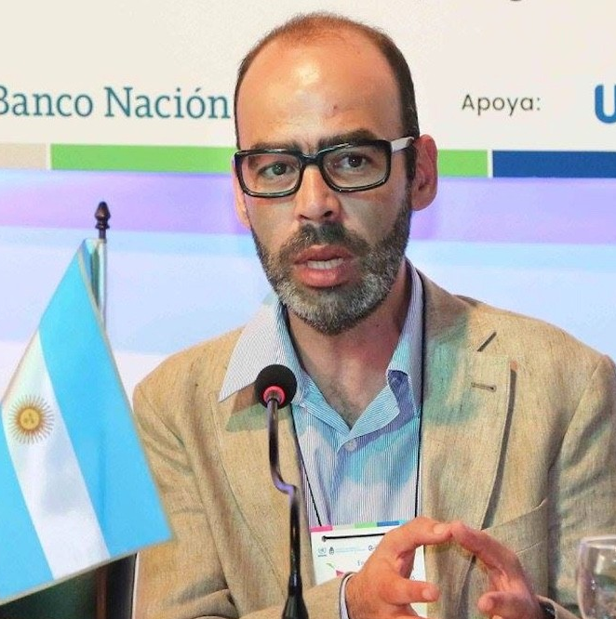
Equipo de Acompañamiento
Ruben Cesar
Amplia experiencia en el diseño de estrategias para la formación de emprendedores en contexto universitario, formación de formadores de emprendedores y diseño de políticas públicas para el desarrollo emprendedor.
Asesor del Estado Nacional y organismos multinacionales, consultor independiente para el desarrollo de emprendimientos y nuevos negocios.
Investigador docente UNGS
Consultor de Naciones Unidas
Asesor de Emprendedores Lee Hecht Harrison

Slide 27
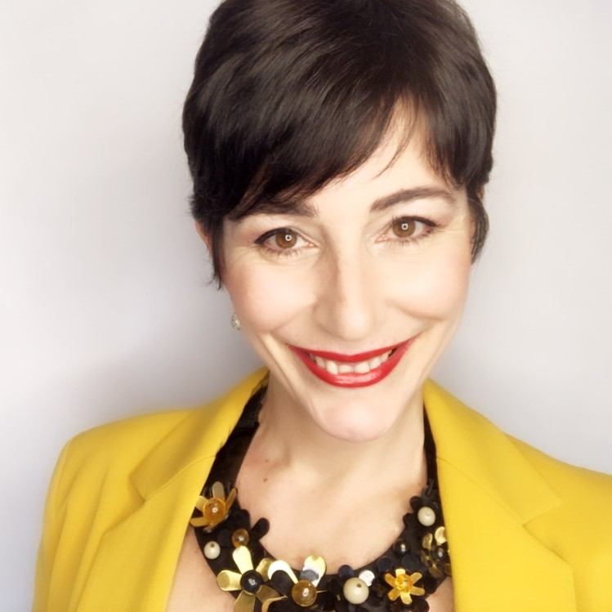
Equipo de Acompañamiento
Silvia Marra
Acompaña a líderes en el apoyo que necesitan para desarrollar sus habilidades creativas, potenciar sus equipos de trabajo, transformar las ideas en acción y acompañar procesos de aprendizaje y crecimiento. Trabaja en varios programas de Desarrollo Emprendedor del Gobierno Nacional y el Gobierno de la Ciudad de Buenos Aires. Es experta en Performance para Oradores y Pitch.
Coach Ontológica
Docente de teatro
Formadora de emprendedores

Slide 28
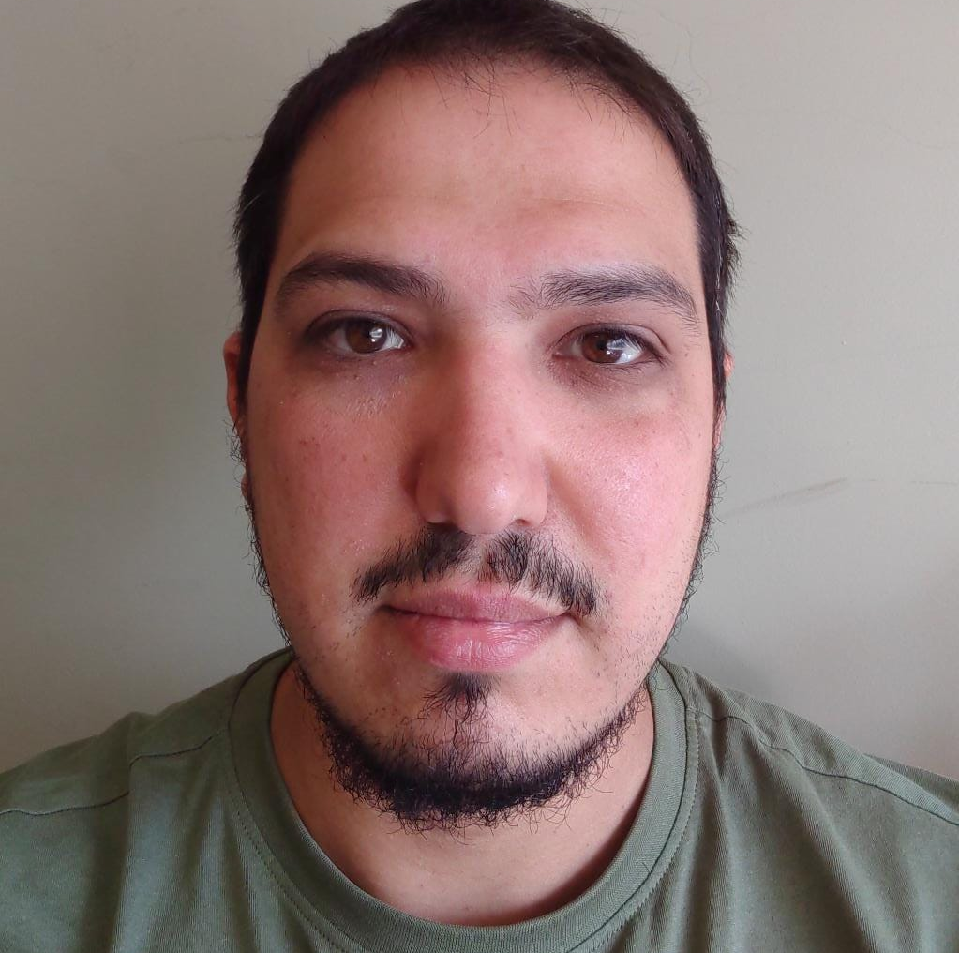
Equipo de Acompañamiento
Ignacio Catalano
Ingeniero senior en proyectos de infraestructura energética. Amplia experiencia en proyectos tecnológicos de amplio espectro.
Especialista en robótica y automatización en la Gerencia del Carem en la Comisión Nacional de Energía Atómica, consultor independiente para el desarrollo de soluciones tecnológicas.
Ingeniero Nuclear del IB
Docente en UNRN y UNCOMA
Asesor técnico en proyectos tecnológicos
Experiencia en trabajo en soluciones tecnológicas en territorio

Slide 29
Próximos pasos
Canales de comunicación
Comunicación referida a telleres: grupo de whatsapp
Audios penalizados
Dudas o consultas administavias: mail del concurso
Entrevistas de diagnóstico
Presentación documentación
Primer taller presencial próximo sábado 8/7

Slide 30
Gracias

